Slide 1
Индивидуальный проект ученика
Матвей Петрович Пугжлис 11А
2018 г.

Slide 2
Нужда Русского языка в современном мире
Rusų kalbos poreikis šiuolaikinėje visuomenėje

Slide 3
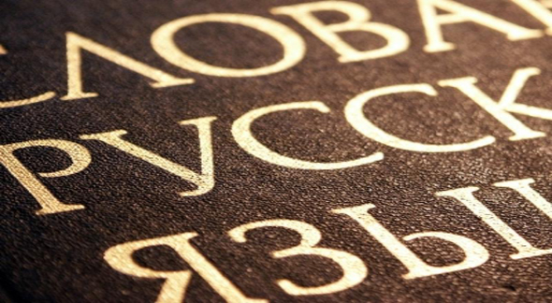
Язык это…
Самое удивительное и мудрое, что создало человечество. Они говорят на разных языках, но у всех языков одна задача – способствовать тому, чтобы люди понимали друг друга при общении.

Slide 4
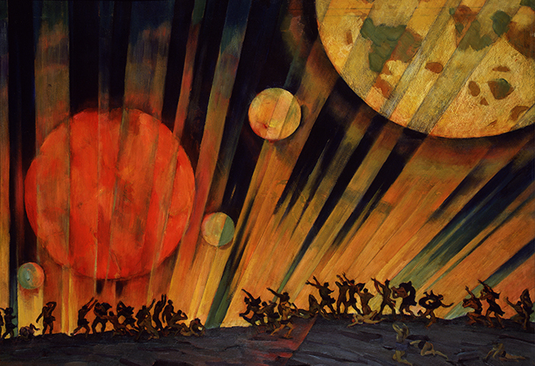

Значение языка
Без языка невозможны жизнь человека, людей, общества; развитие науки, техники, искусства.

Slide 5
Влияние языка
Человеческое слово стрелы острее.
Хорошую речь хорошо и слушать.
Пулей попадешь в одного, а метким словом – в тысячу.
Ветер горы разрушает, слово народы поднимает.
Notes:
Великое влияние русского языка отмечают многие русские пословицы.

Slide 6
Влияние языка
Язык неразрывно связан с мышлением, сознанием человека, служит средством формирования и выражения наших мыслей и чувств.

Slide 7
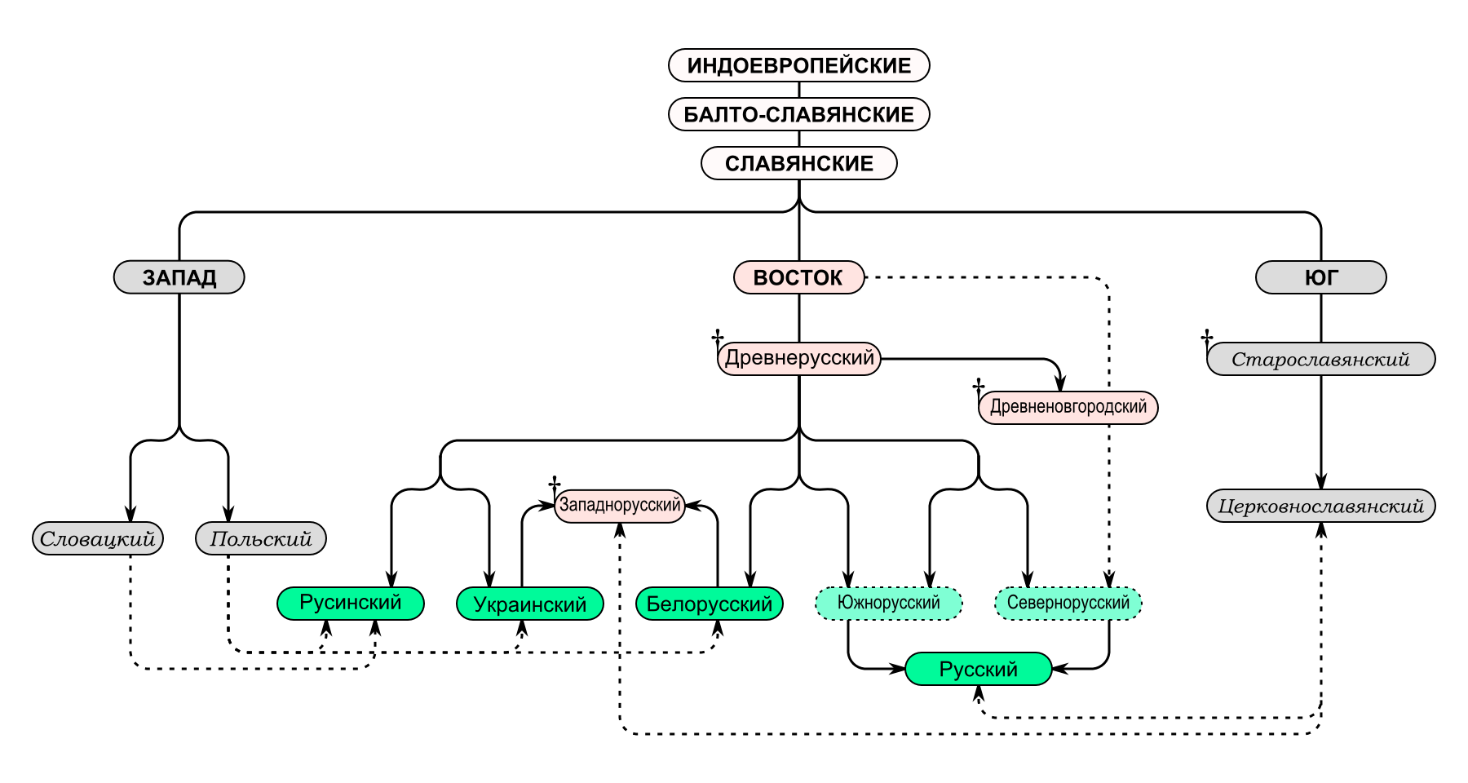
Русский язык
На нашей планете более 2000 языков.
Русский язык, так же как украинский и белорусский, относится к восточнославянским языкам.

Slide 8
Применение Русского языка
Общение
Литература, наука, культура
Международных язык
Работа

Slide 9
Изучение

Slide 11
Распространение Русского языка
В последние годы в Германии, Испании, Греции, Португалии и на Кипре появились значительные группы из числа бывших советских и российских граждан.
В связи с этим организуются курсы русского языка для работников сферы обслуживания и гостиничного бизнеса.
Русским языком владеют десятки тысяч граждан Азии, получивших высшее образование в России.
Русский язык продолжает преподаваться в национальной системе обучения в Китае, Монголии, Корейской народно-демократической республике, Вьетнаме.

Slide 12
Распространение Русского языка в разных странах мира
В Израиле также сложилась многочисленная русская община, для которой русский язык является родным. Существует русско-ивритский билингвизм.
Число владеющих русским языком: 3 500 000
Его изучают в 1700 университетах 90 государств.
Русский язык по абсолютному числу владеющих им занимает пятое место в мире после китайского, хинди и урду вместе, английского и испанского языков.

Slide 13
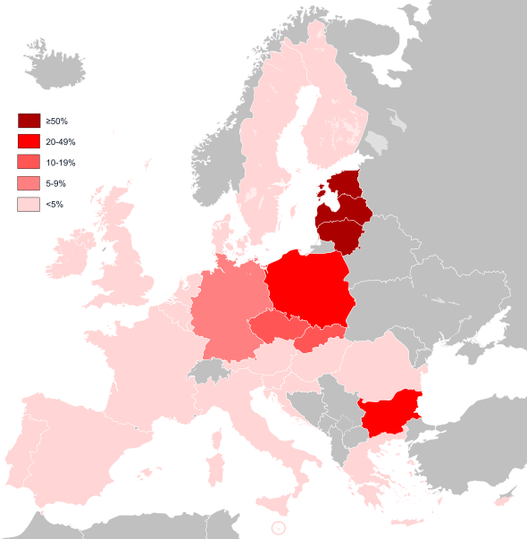
Процент владения русским языком среди населения стран-членов ЕС

Slide 14
Наука и техника на Русском
Велика роль русского языка в кругу языков современной науки и техники.
На нём издаются научные и технические журналы, выходит новая научная литература.
Научные публикации на русском языке по физике и математике, лингвистике и литературоведению пользуются международным признанием.
Русский язык занимает второе место по распространению в интернете!
Чтение таких знаменитых авторов как
Л. Н. Толстой «Война и мир», «Анна Каренина», «Воскресение»
Ф. М. Достоевский «Преступление и наказание», «Идиот», «Бесы» и «Братья Карамазовы»
Госыдарственный Эрмитаж - почти 3 миллиона экспонатов. Гости Эрмитажа могут любоваться такими шедеврами, как «Мадонна с младенцем» Леонардо да Винчи, «Святой Себастьян» Тициана, «Святое Семейство» Рафаэля, «Возвращение блудного сына» Рембрандта, «Апостолы Петр и Павел» Эль Греко.

Slide 15
Русский язык – это один из международных языков
В международных отношениях государства пользуются мировыми языками, юридически провозглашенными Организацией Объединенных Наций в качестве официальных и рабочих языков ООН.
Такими языками являются английский, французский, русский, испанский, китайский и арабский.
На любом из шести языков могут осуществляться межгосударственные политические, хозяйственные, научные и культурные контакты, проводиться международные встречи, форумы и т. д.

Slide 16
Международный язык
Средство общения ученых разных стран.
Также кодирование и хранение общечеловеческих знаний (большая часть объема всей мировой информации публикуется на английском и русском языке.
Русский язык широко распространен в мировых системах коммуникации (радиопередачах, авиа- и космической связи и т. д.).
Язык дипломатии, международной торговли, туризма.

Slide 17
Работа
Большой интерес за рубежом вызывают работы на русском языке в таких технических областях, как разработка космических аппаратов и приборов, электротехника.
Требуются люди в средствах массовой информации, где нужны профессионалы, которые могут профессионально и по-разному работать с текстами: анализировать, редактировать, переводить и создавать их.
В многих странах, где работают с туристами нужен русский язык, из-за большого количества русских туристов.

Slide 18
Спасибо за внимание

